Slide 1

Kapitel 7: Vælgernes adfærd
Læringsmål - efter at have læst dette kapitel skal du kunne: | Dagsorden for modulet
Redegøre for faktorer der påvirker vælgernes adfærd Redegøre for Columbia-skolen Redegøre for Michigan-modellen Redegøre for Issue-voting Opstille hypoteser og anvende teorier om vælgernes adfærd | Faktorer der påvirker vælgernes adfærd Columbia-skolen Michigan-modellen Issue-voting Hypoteseopgave Afsluttende øvelse om læringsmål

Slide 2

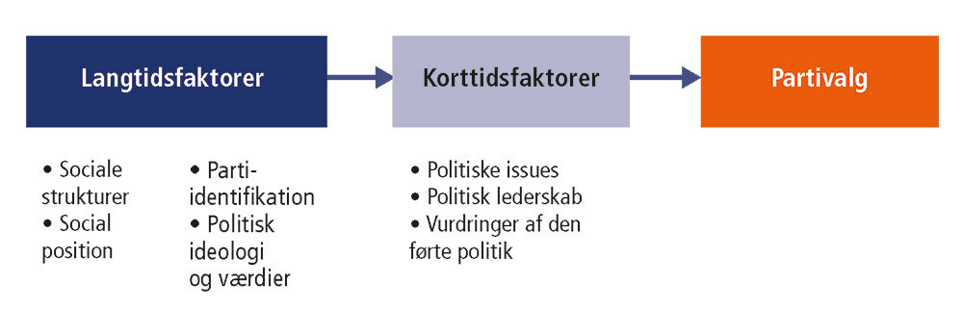
Faktorer, der har indflydelse på vælgernes adfærd
Studiet af vælgeradfærd typisk lagt vægt på langtidsfaktorerne.
Inden for forskningen af vælgeradfærd er sket en bevægelse væk fra langtidsfaktorerne over mod korttidsfaktorerne.
korttidsfaktorer dækker for det første over, at vælgerne i højere grad end tidligere tager stilling fra valg til valg og påvirkes af valgkampens emner.
Kernevælger vs. marginalvælger

Slide 3
Teorier om vælgeradfærd - Columbiaskolen
Har et sociologisk udgangspunkt i synet på vælgernes adfærd.
Vælgernes adfærd bliver formet af den sociale klasse, som han eller hun er vokset op i eller identificerer sig med, og som dermed i udpræget grad styrer vælgernes partiidentifikation.
Lægger vægt på betydningen af class voters og er således god til at forklare, hvorfor nogle partier står stærkt i særlige sociale klasser.
Betoning af en tæt sammenhæng mellem samfundsklasse og partiidentifikation ses vælgernes adfærd som præget af stabilitet, dvs. mange kernevælgere.

Slide 4
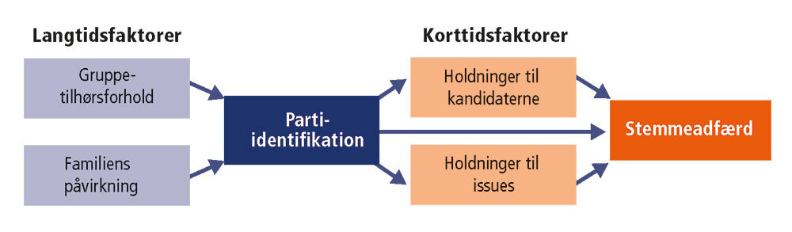
Teorier om vælgeradfærd - Michigan-modellen
Michigan-modellen opstiller en række uafhængige variable, der påvirker partivalget.
Vælgerne påvirkes først og fremmest af langtidsfaktorerne fra vores gruppetilhørsforhold og vores familie.
Partiidentifikation er en afgørende variabel, der former vores opfattelse af kandidaterne og de politiske issues.
Korttidsfaktorer, hvor vælgernes personlige holdning til kandidaterne eller holdningen til bestemte politiske issues også har en vis indflydelse på stemmeadfærd.

Slide 5
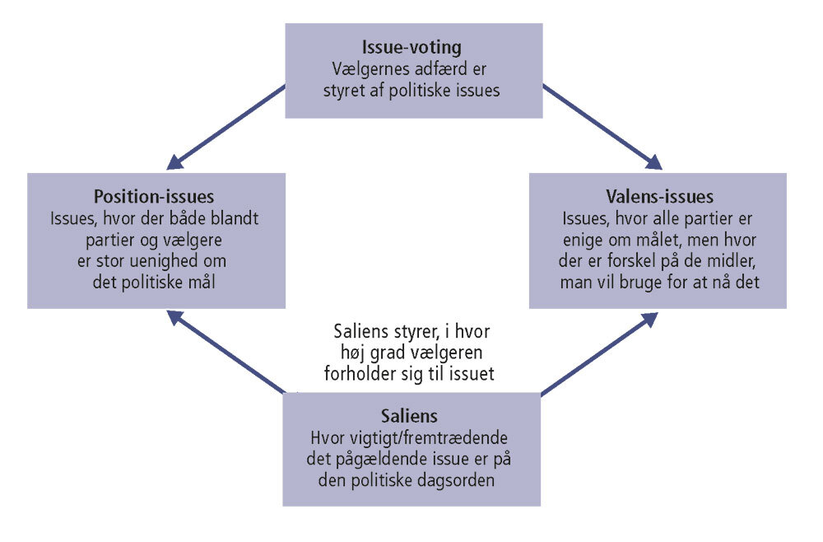
Teorier om vælgeradfærd - Issue-voting I
Grundlæggende antagelse bag teorien om issue-voting er, at vælgerne er stærkt påvirket af politiske issues.
Position-issues er issues, hvor der blandt både partier og vælgere er stor uenighed om det politiske mål og derfor om, hvilken politik der skal føres.
Valen- issues er, hvor alle partier er enige om målet, men der er forskel på de midler, de vil bruge for at nå målet.
Saliens bruges om issues, der er meget oppe i tiden og derfor er fremtrædende/vigtige på den politiske dagsorden.

Slide 6
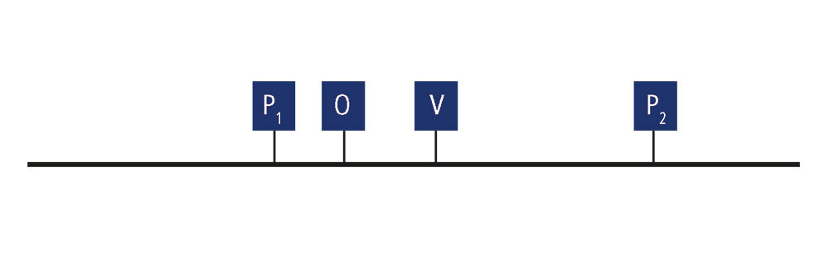
Teorier om vælgeradfærd - Issue-voting II
Ved et position-issue, vil vælgeren stemme efter enten nærhedsmodellen eller retningsmodellen.
I nærhedsmodellen ses vælgerne som rationelle og egennyttemaksimerende, hvilket får vælgerne til at stemme på baggrund af den politik, partierne har ført i den forgangne valgperiode.
I retningsmodellen er, at vælgeren antages at forholde sig følelsesbetonet til politiske issues og derfor vælger parti ud fra, hvilket parti der mest intenst tilkendegiver holdninger, som er i overensstemmelse med vælgerens egne.

Slide 7
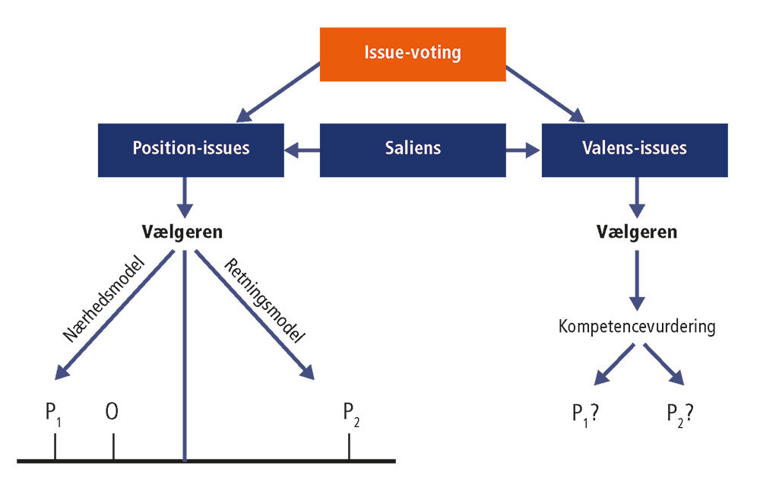
Teorier om vælgeradfærd - Issue-voting III

Slide 8
Hypoteseopgave
I grupper:
Gå ind på https://www.dr.dk/nyheder/politik/meningsmaalinger.
Vælg et parti at hvor du undersøger vælgervandringerne fra seneste valg til i dag.
Opstil tre hypoteser der kan forklare vælgervandringer hhv. til og fra dit parti. Hver hypotese skal understøttes af en faglig begrundelse, og du skal inddrage taleksempler og viden om vælgernes adfærd.

Slide 9
Læringsmål – kan du det?
Læringsmål: | Dine noter:
Redegøre for faktorer der påvirker vælgernes adfærd Redegøre for Columbia-skolen Redegøre for Michigan-modellen Redegøre for Issue-voting Opstille hypoteser og anvende teorier om vælgernes adfærd

